Slide 1
Trafikkdata i SVV - kvalitet i alle ledd
Teknologidagene 2018
Lars Meisingseth

Slide 2
Agenda
Hvorfor, hva, hvordan trafikkdata
Kvalitetssikring av data
API – når, hva, hvorfor, fremtid

Slide 3
Handlingsplan trafikkdata 2013-2018
Stort løft til ny plattform og nytt utstyr
Utvikling over ca 4 år
Prosjekt kulminerer med åpning av trafikkdataportal i år
Levende løsning – videreutvikling
Strekningsdata: ☹

Slide 4
Hvorfor holder vi på med dette?
Vegloven paragraf 62 4. ledd
Departementet gjev nærare føresegner som pålegg fylkeskommunane, kommunane og private å innhente, kvalitetssikre, formidle og standardisere data som gjeld det offentlege vegnettet og trafikken på det, og å dekke utgifter i samband med dette.

Slide 5
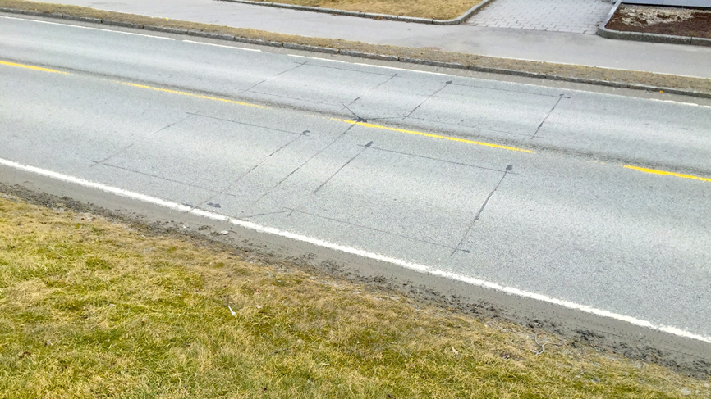
Sensorer
Notes:
Induktive sløyfer, alt: radar, kamera, magnetometer, slanger, …

Slide 6
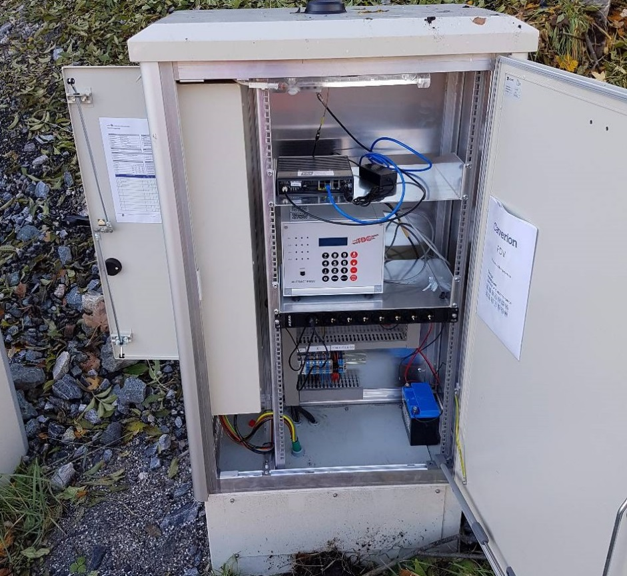
Datalogger

Slide 7
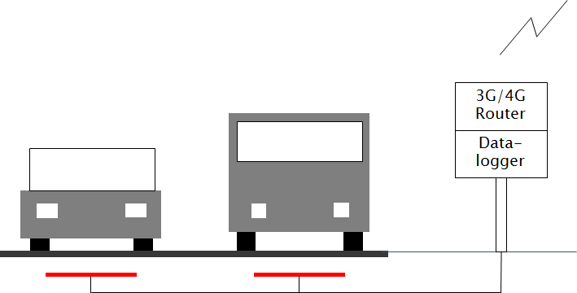

Slide 8
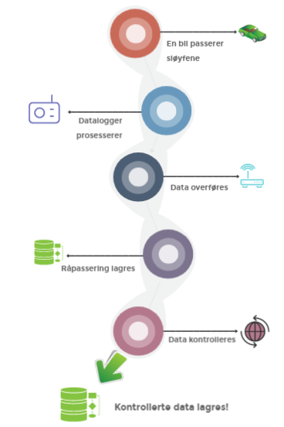
Kvalitetssikring av
trafikkdata
Notes:
3. lager?

Slide 9
Hva registreres?
event_number: 2319762
Klokkeslett: 2018-10-26 23:58:44
Felt: 1
Hastighet: 80.9 km/t
Lengde: 16.46 m
Kjøretøytype: Buss
[oversatt til norsk]
+++
Also: diverse metadata (sløyfetilstand, alarmer nettverksfeil/tilkobling, ..)

Slide 10
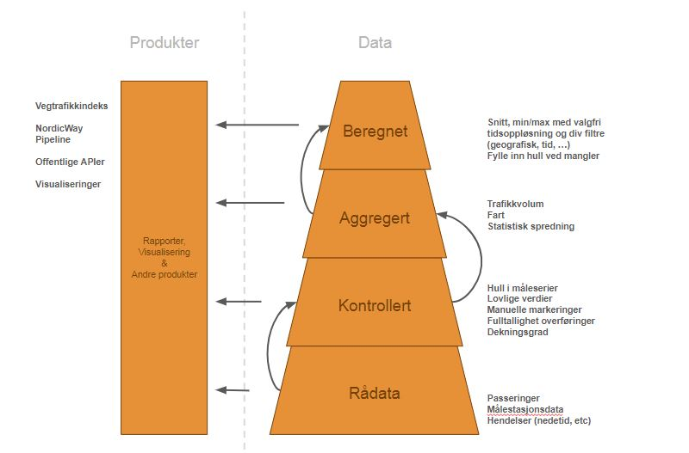
Datapyramiden

Slide 11
Hvordan sikrer vi kvalitet?
Kvalitetskontroll - overordnet
Oversikt over markedet
Strikte krav i konkurranser på åpent marked
Plassere utstyr
Riktig valg av IKT-komponenter og protokoller
Test av utstyr
Kontroll av enkeltpasseringer
Sensorovervåkning, tid, hendelser
Regelsett per produkt

Slide 12
Hvordan sikrer vi kvalitet?
Test av utstyr
Kontroll av enkeltpasseringer
Sensorovervåkning, tid, hendelser
Regelsett per produkt
Notes:
Rekke tester: krav til dok i rammeavtaler, test under konk rammeavtale, minikonk, utenom (kø, motorsykkel)
Vi eier nesten hele verdikjeden (minus algoritmene i datalogger)! Gjør oss i stand til å teste på helt annen måte.

Slide 13
Kvalitetskrav enkeltpasseringer
Kvalitetssikring av trafikkdata
99% av alle passeringer skal registreres
Krav til nøyaktighet og presisjon:
Lengde
Under 12 m: ± 0,2 m
Over 12 m: ± 0,5 m
Fart
Under 100 km/h: ± 2 km/h
Over 100 km/h: ± 2 %
Kjøretøyklasse:
Norsikt nivå 2, 3 eller 4

Slide 14
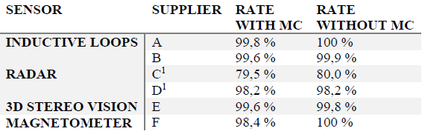
Mengde (med motorsykler)
Resultater fra tester av trafikkregistreringsutstyr for motorkjøretøy
NB! Radarutstyr C ble ikke installert i henhold til leverandørenes
krav om installasjon
Notes:
Installasjon og kalibrering
Leverandørene har selve montert utstyret og kalibrert utstyret før testen.

Slide 15
Registrering av el-biler
Resultater fra tester av trafikkregistreringsutstyr for motorkjøretøy
Sensorteknologi | Utstyr | Andel registrerte elbiler
Induktive | A | 100 %
Induktive | B | 99,5 %
Radar | C | 77,4 %
Radar | D | 100 %
3D stereo vision | E | 100 %
Magnetometer | F | 100 %
199 elbiler
Notes:
Be leverandørene om å gjenkjenne el-bilsignaturer

Slide 16
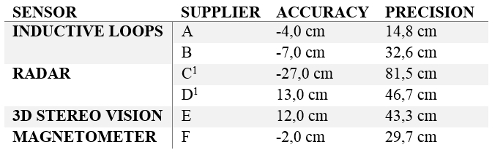
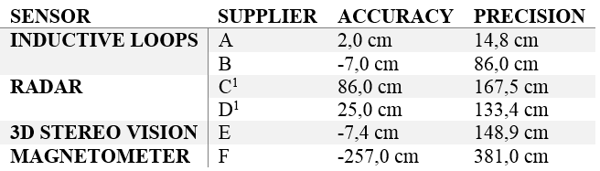
Lengdemålinger
Resultater fra tester av trafikkregistreringsutstyr for motorkjøretøy
Kjøretøylengde
< 12 meter
Kjøretøylengde
> 12 meter
Notes:
Hvilke oppfyller kravene – hvilke oppfyller ikke kravene
Accuracy = Hvor nært den riktige lengden den registrerer
Precision = Hvor likt den registrerer det samme kjøretøyets lengde fra gang til gang.

Slide 17
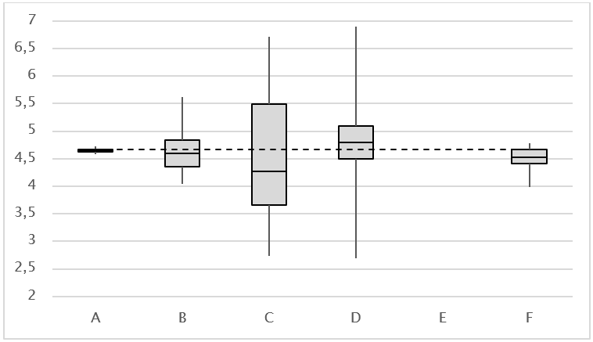
Presisjonstest - lengde
Resultater fra tester av trafikkregistreringsutstyr for motorkjøretøy
Induktive sensorer
Radar
Magnetometer
Notes:
Test med SVV-bil med kjent lengde (4,76m), ca 50 ganger.

Slide 18
Motorsykler – hvor godt registreres de?
Fartsnivå rundt 80 km/h:
Apparattype | Motorsykler ikke registrert | Motorsykler registrert som motorsykler | Motorsykler registrert som noe annet | Noe annet registrert som motorsykler
Induktiv sløyfe A | 6 % | 93 % | 1 % | 0 %
Induktiv sløyfe B | 16 % | 81 % | 3 % | 0 %
Radar A | 9 % | 86 % | 5 % | 0 %
Under 20 km/h:
Apparattype | Motorsykler ikke registrert | Motorsykler registrert som motorsykler | Motorsykler registrert som noe annet | Noe annet registrert som motorsykler
Induktiv sløyfe A | 86 % | 9 % | 5 % | 6 %
Induktiv sløyfe B | 87 % | 8 % | 6 % | 5 %

Slide 19
Kø og saktegående trafikk
Funksjon i køsituasjon?
Testet på kjørefelt i retning med køsituasjoner.
Lavere fart enn 20 km/h
Fasit:
Antall: manuell opptelling
Klasse: manuell klassifisering og kjøretøyregisteret
Lengde: kjøretøyregisteret

Slide 20
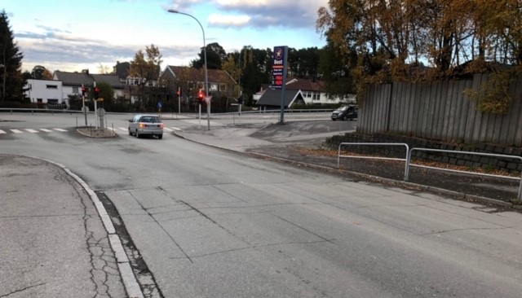
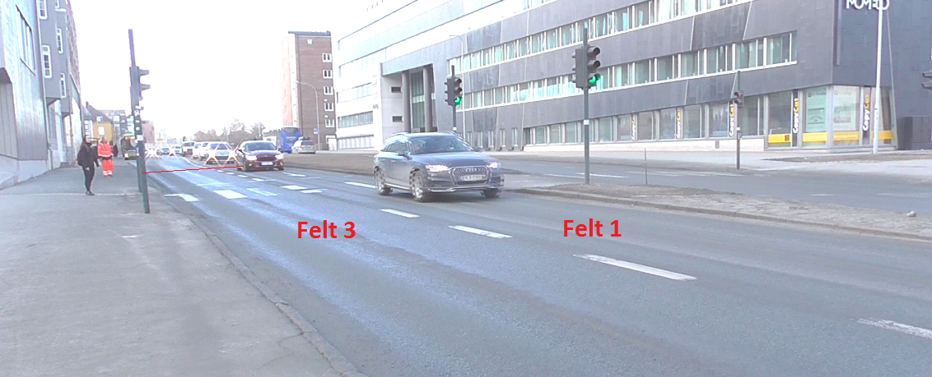
Kø og saktegående trafikk
Testet på to trafikkregistreringspunkter i Trondheim:
Skovgård, ÅDT 7 800.
Sensorer ca. 50 m fra lyskryss.
Elgeseter gate ved Abels gate,
ÅDT 22 000. Sensorer ca. 15 m
fra lysregulering. Kun felt 1 og 3.
Begge foto: Ragnhild Bechmann.

Slide 21
Saktegående trafikk – antall kjøretøy
Ser kun på kjøretøy under 20 km/h.
Motorsykler ikke tatt med.
Apparattype | Type kjøretøy | Fasit antall kjøretøy | Andel registrert | Normalandel fri flyt
Induktiv sløyfe A | Faktiske Falske | 629 0 | 85 % 0 % | 99 % 0 %
Induktiv sløyfe B | Faktiske Falske | 606 0 | 64 % 0 % | 99 % 0 %

Slide 22
Saktegående trafikk - klassifisering
Ser kun på kjøretøy under 20 km/h.
Motorsykler ikke tatt med.
Apparattype | Kjøretøyklasse | Faktisk antall lette og tunge kjøretøy | Andel riktig klassifisert | Normalandel fri flyt
Induktiv sløyfe A | Lette Tunge | 601 28 | 71 % 60 % | 97 % 97 %
Induktiv sløyfe B | Lette Tunge | 553 53 | 50 % 53 % | 97 % 96 %

Slide 23
Saktegående trafikk - lengdemåling
Ser kun på kjøretøy under 20 km/h.
Motorsykler ikke tatt med.
Apparattype | Nøyaktighet og presisjon (absolutt avvik i cm) | Nøyaktighet og presisjon fri flyt
Induktiv sløyfe A | 1 25 | -3 15
Induktiv sløyfe B | -22 182 | -7 34

Slide 24
Hvordan sikrer vi kvalitet?
Test av utstyr
Kontroll av enkeltpasseringer
Regelsett per produkt
Sensorovervåkning
Tid - klokkesynk
Hendelser på vegen
Notes:
Rekke tester: rammeavtaler, minikonk, utenom (kø, motorsykkel)

Slide 25
Kontroll av hver enkelt passering
Kvalitetssikring av trafikkdata
Kvalitetsmerker:
valid_event = false dersom selve registreringen er ugyldig
valid_length = false dersom lengden er ugyldig
valid_speed = false dersom farten er ugyldig
valid_classification = false dersom klassifiseringen er ugyldig
Notes:
Gjøres som del av ingest fra raw til analyse
Beholder rådata
Current, kommer mer

Slide 26
Kontroll av hver enkelt passering - motorkjøretøy
Kvalitetssikring av trafikkdata
Uansett apparattype:
Selve registreringen er ugyldig dersom:
Kjørefeltverdien er fraværende.
Kjørefeltverdien er utenfor de kjørefeltene som eksisterer på vegsnittet.
Eventnummer er "null".
Lengde og klassifisering er ugyldig dersom:
Lengde er < 1 m eller > 27 m.
Fart er ugyldig dersom:
Absoluttverdi av fart > 300 km/h

Slide 27
Kontroll av hver enkelt passering - motorkjøretøy
Kvalitetssikring av trafikkdata
Leverandør A:
Fart, lengde og klassifisering:
Absoluttverdi av fart < 7 km/h.
Fart og lengde:
Speed_quality >= 3 % for fart >= 100 km/h, eller >= 3 km/h for fart < 100 km/h. (Speed_quality er absolutt avvik (i km/h) mellom loop 1 og 2)

Slide 28
Kontroll av hver enkelt passering - motorkjøretøy
Kvalitetssikring av trafikkdata
Leverandør B:
Fart og lengde:
Absoluttverdi av fart < 7 km/h.
Fart, lengde og klassifisering:
Speed_quality ≠ 0 (omsatt fra "Change of speed validity bit" satt til TRUE).

Slide 29
Råpassering -> kontrollert passering
Kvalitetssikring av trafikkdata
"_index": "ua_log_traffic_event_2018_09",
"_type": "traffic_event",
"_id": "1600217-689F-13251112",
"measure_point_number": 1600217,
"county_id": 16,
"region_id": 2,
"is_operational_in_datainn": true,
"eventd_date_time": "2018-09-05T03:50:39.920Z",
"server_local_timestamp": "2018-09-05T03:50:41.480Z",
"client_utc_timestamp": "2018-09-05T03:50:38.340Z",
"event_number": 13251112,
"vehicle_type": 2,
"vehicle_type_raw": "2",
"vehicle_type_quality": 2222,
"speed": 45.1,
"qspeed": 0.2,
"length": 4.79,
"lane": 1,
"time_gap": 1.675,
"_index": "traffic_event_vehicle_2018_09",
"_type": "traffic_event_vehicle",
"_id": "1600217-689F-13251112",
"traffic_registration_point_id": "44656V72812",
"county_id": 16,
"region_id": 2,
"valid_event": true,
"event_timestamp": "2018-09-05T03:50:39.920Z",
"event_emitted_timestamp": "2018-09-05T03:50:41.480Z",
"created_at_timestamp": "2018-10-04T16:38:28.037Z",
"event_number": 13251112,
"vehicle_type": 2,
"vehicle_type_raw": "2",
"vehicle_type_quality": 2222,
"valid_classification": true,
"speed": 45.1,
"qspeed": 0.2,
"valid_speed": true,
"length": 4.79,
"valid_length": true,
"lane": 1
"time_gap": 1.675,
"with_traffic_registration_point_direction": true,
"wrong_direction": false,
"firmware_version": "1.14.410/41.0",
"datalogger_type": "LOOP_MONITOR",
Notes:
Spør Pål: la rett på dokumentene i stedet for på siden for å redusere kompleksitet.

Slide 30
Resultat?
Kvalitetssikring av trafikkdata
Produkter som årsdøgnstrafikk får enkle, abstraherte kvalitetsmetrikker (dekningsgrad)
Valid_length → length_coverage [0…1] per time
OBS: rådata slettes aldri!
Tror vi

Slide 31
Hvordan sikrer vi kvalitet?
Test av utstyr
Kontroll av enkeltpasseringer
Sensorovervåkning, tid, hendelser
Regelsett per produkt
Notes:
Rekke tester: rammeavtaler, minikonk, utenom (kø, motorsykkel)

Slide 32
Sensorovervåkning
Sensorstatus
Sløyfefrekvens
Korrigere feil
Merke tidsintervaller
Notes:
Status: ok, kortslutning, åpen, unknown
Frekvens: utenfor/innenfor normalområde (lev.spesifikt)

Slide 33
Tid
Clock drift
GPS
NTP
And yet…
Notes:
Mistenker intern logikk hos leverandører ikke helt holder mål

Slide 34
Hendelser
Sperring av veg, større ulykker, …
Tidsperioder markeres manuelt
Grunnlag for ekskludering fra produkt
Hva er normaltrafikk?
Senere: automatisere?
Notes:
Hva er normal: sentral strekning i Møre stengt en hel helg. Stor påvirkning. Når ekskludere?

Slide 35
Hvordan sikrer vi kvalitet?
Test av utstyr
Kontroll av enkeltpasseringer
Sensorovervåkning, tid, hendelser
Regelsett per produkt

Slide 36
Produkteksempel – årsdøgnstrafikk (ÅDT)

Slide 37
Formålet med årsdøgntrafikk
Metodikk for ÅDT
Gjennomsnittlig antall kjøretøy per dag, gjennom hele året.
Glatter ut variasjon over
uke
høytider
sesonger
Ett enkelt tall som angir trafikkmengden på et punkt
Notes:
Ekstremt mye brukt verdi!

Slide 38
Datagrunnlag og filtrering
Metodikk for ÅDT
Kontrollerte enkeltpasseringer aggregeres opp til timetrafikk.
Timer med lav kvalitet må filtreres bort:
Manglende data
Feil på utstyr
Avvikende trafikkstrøm (stengt veg)
Godkjente timer → døgntrafikk
Alle 24 or bust
Dekningsgrad viser manglende døgn

Slide 39

Årsdøgntrafikk
Verdi: Gjennomsnittlig døgntrafikk
Kvalitetsparametre:
Standardavvik
Konfidensintervall
Dekningsgrad
Vi har flere!
MDT!
UDT!
SDT!
HDT!
YDT!
Foto: Lars Meisingseth

Slide 40
Offentlig API
Hvorfor?
Når?
Hva?
Fremtiden?

Slide 41
API – hvorfor?
Pålagt!
Effektivisere intern dataflyt
Produktivitet og kvalitet
Endre arbeidsoppgaver: deling → analyse
Enklere deling andre offentlige etater
Tilrettelegge for nyskaping

Slide 42
API - når?
Lansering til nyttår
Finpuss:
last/ytelsestesting
Kunne begrense trafikk
Enkel brukerhåndtering
Interessert i nøkkel, en prat, hva som helst? lars.meisingseth@vegvesen.no

Slide 43
Hva?
Følger i starten vegvesen.no/trafikkdata
Vil alltid tilby det samme som over
Lisens: NLOD
Første utgave:
Data fra tidenes morgen (2014)
Antall passeringer per 30.10.18 19:30:
Sykler: 37.388.510
Motorkjøretøy: 15.156.752.076
Timetrafikk, MDT, ÅDT ++
Web-GUI vs nedlastbar CSV vs API?
Notes:
Nye kvalitetskontroller: køkjøring og test på dette.

Slide 44
Hva mer? Fremtiden
Detaljert felthistorikk på alle punkter
Feltkoder fra NVDB vs feltnummer
Aggregeringsnivå ned til minutt
Flere filter: faste og fritt valgte geografiske avgrensninger
Vegtrafikkindeks via API
Perioder med fraværende data ned til minuttsnivå
Bulk-API
Brukerstyrt!
Påtenkte muligheter: csv som respons, enkeltkjøretøy, lavkvalitetsperioder (avviksdeteksjon vs sensorinput), livestrøm, …
All about the money (and the users)
Notes:
Detaljert felthistorikk: veien endrer seg! Nye felt, fjerne felt,
Fritt valgte: bruke polygyninndelinger fra vegkart som gir kommune/fylke/region, enda friere ved klikk i kart?
Livestrøm: Jo Skjermos varsling av vegstenging vil ha livedata!

Slide 45
Spørsmål?
lars.meisingseth@vegvesen.no

